Slide 1
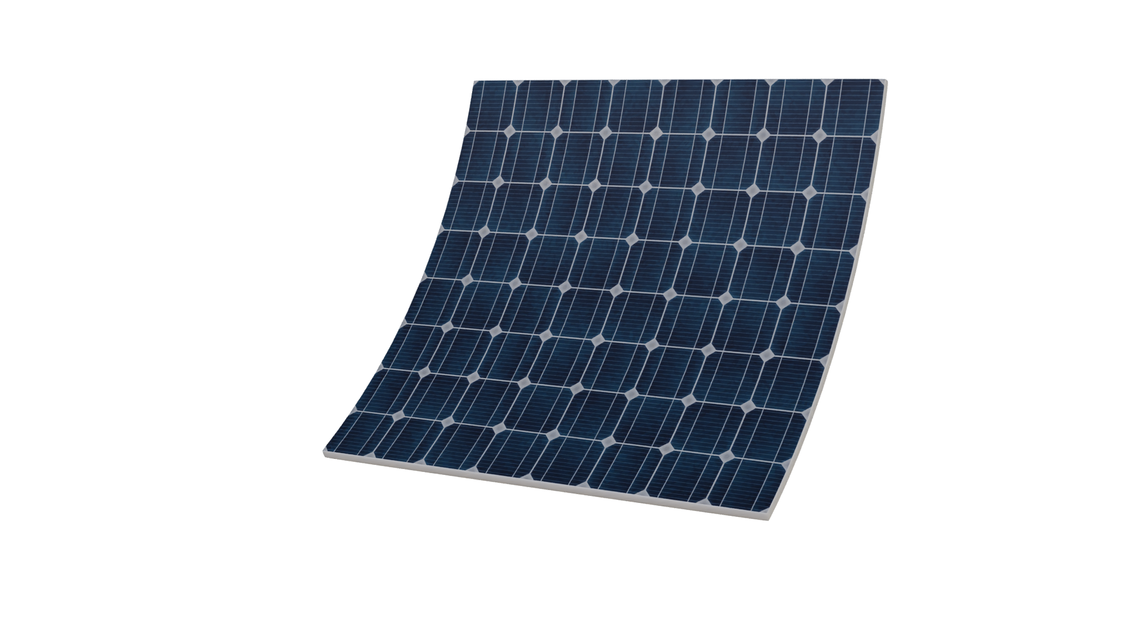

太阳能电池板
案例05

Slide 2
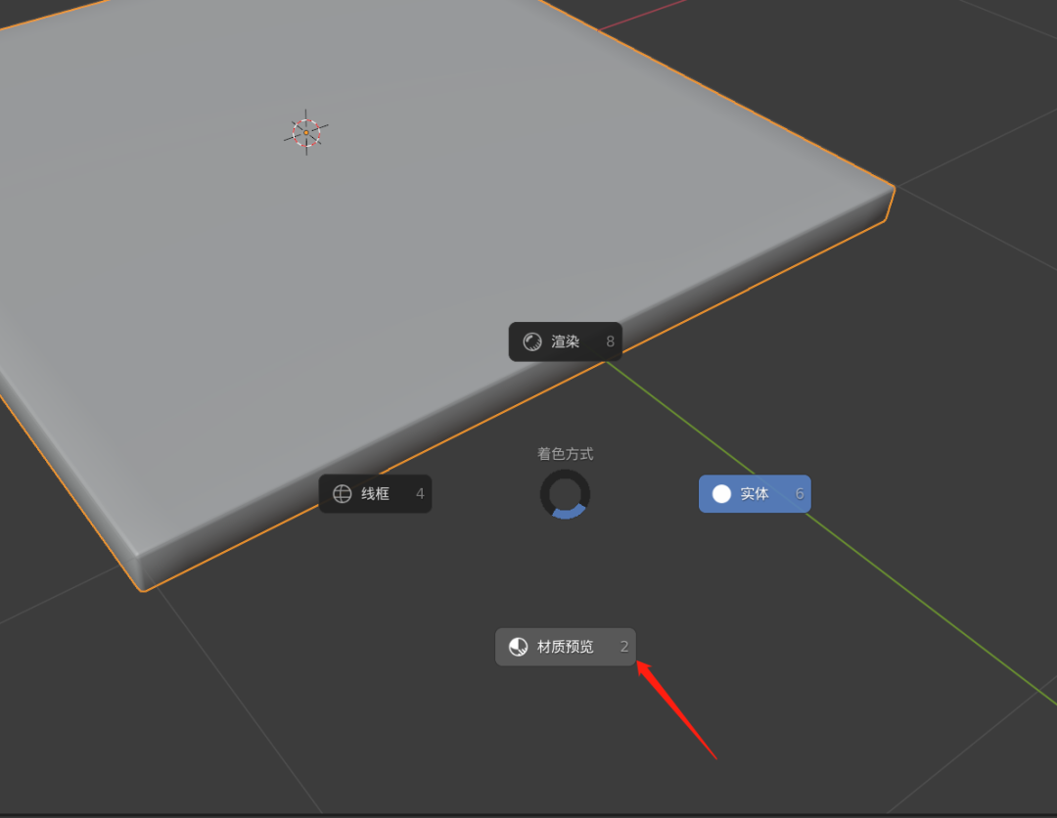
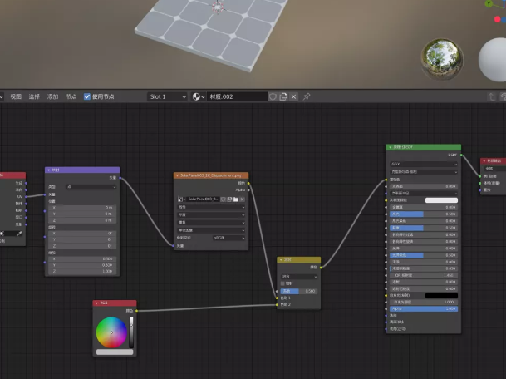
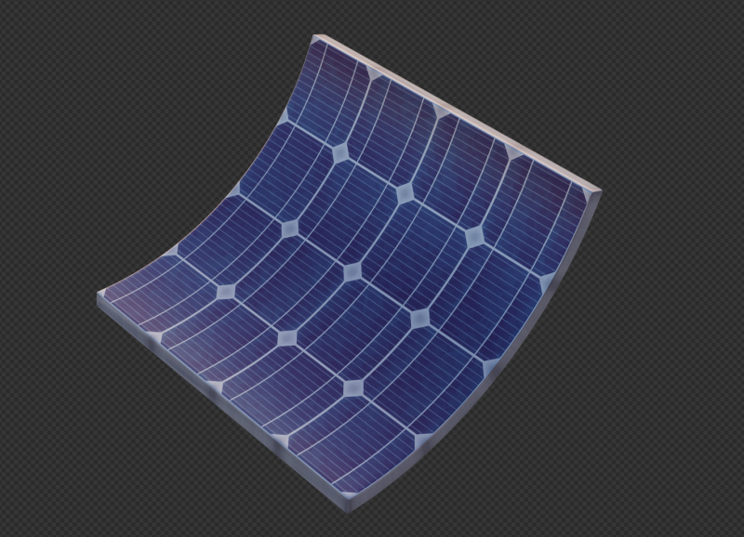
电池板建模
贴图连线
弯曲效果
渲染输出

Slide 3
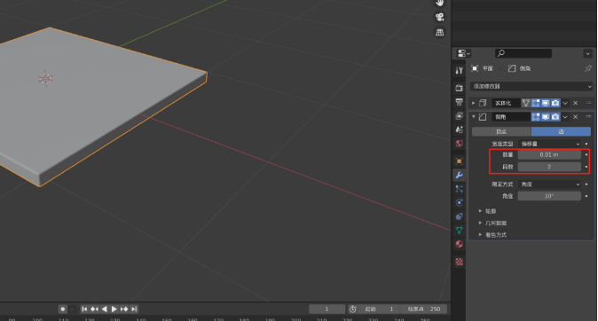
电池板建模
实体化修改器
倒角修改器

Slide 4
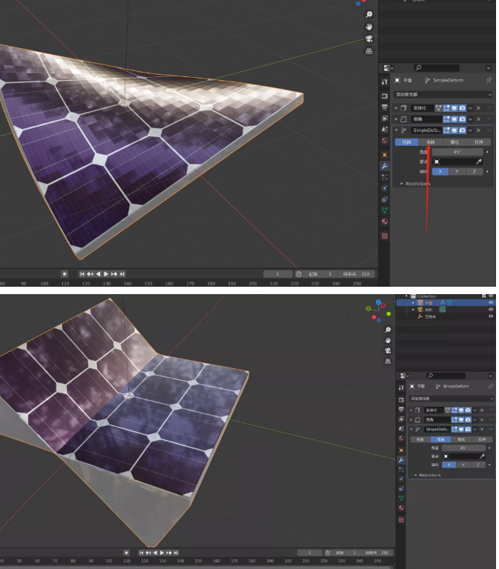
弯曲效果
简易形变修改器
空物体控制弯曲

Slide 5
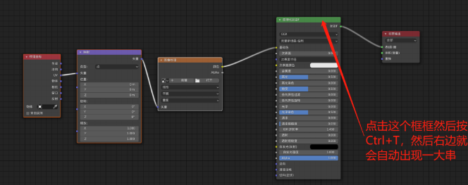
PBR贴图连线
新建两个材质
下载贴图
Node Wrangler

Slide 6
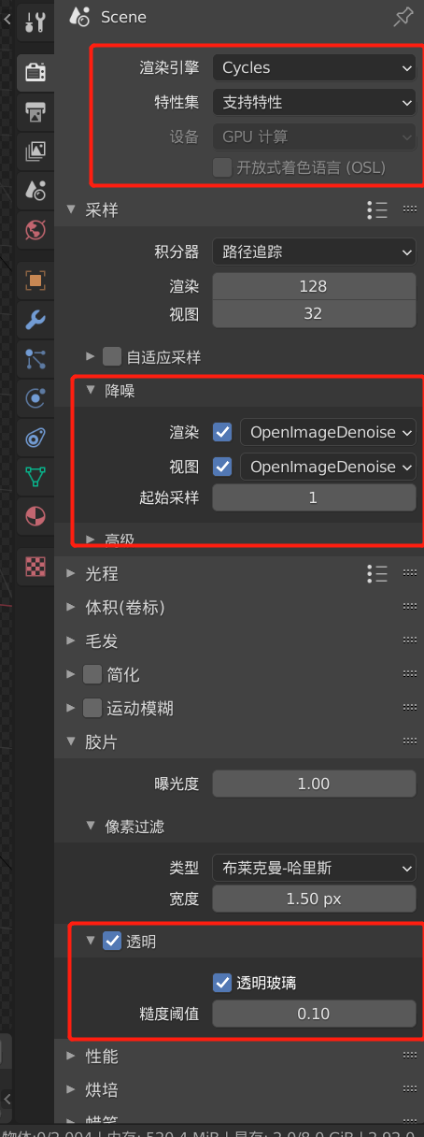
渲染输出
HDR
降噪
透明
内置Hdr路径
C:\Program Files\Blender Foundation\Blender 2.92\2.92\datafiles\studiolights\world

Slide 7



最后
关注我们
加入答疑群
查看文字教程
练习&提交作业

Slide 8
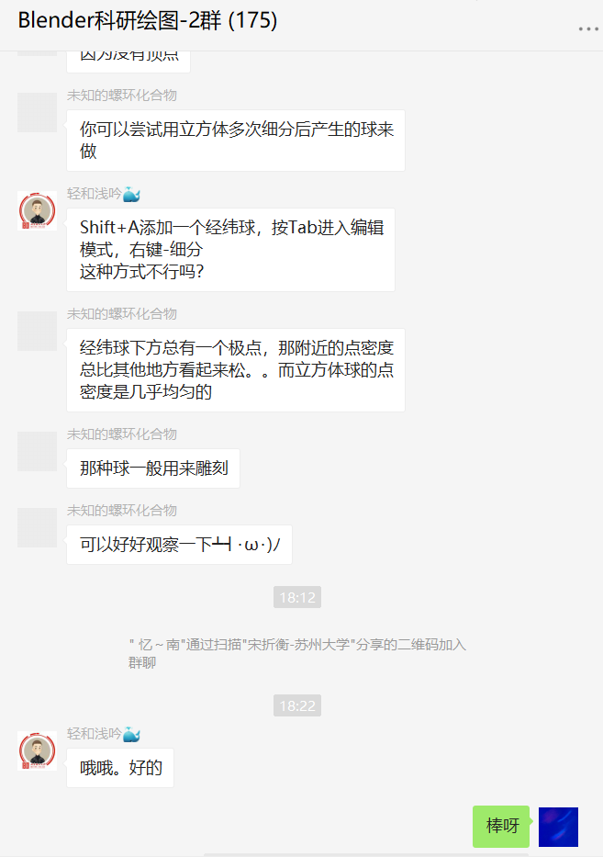

Slide 9
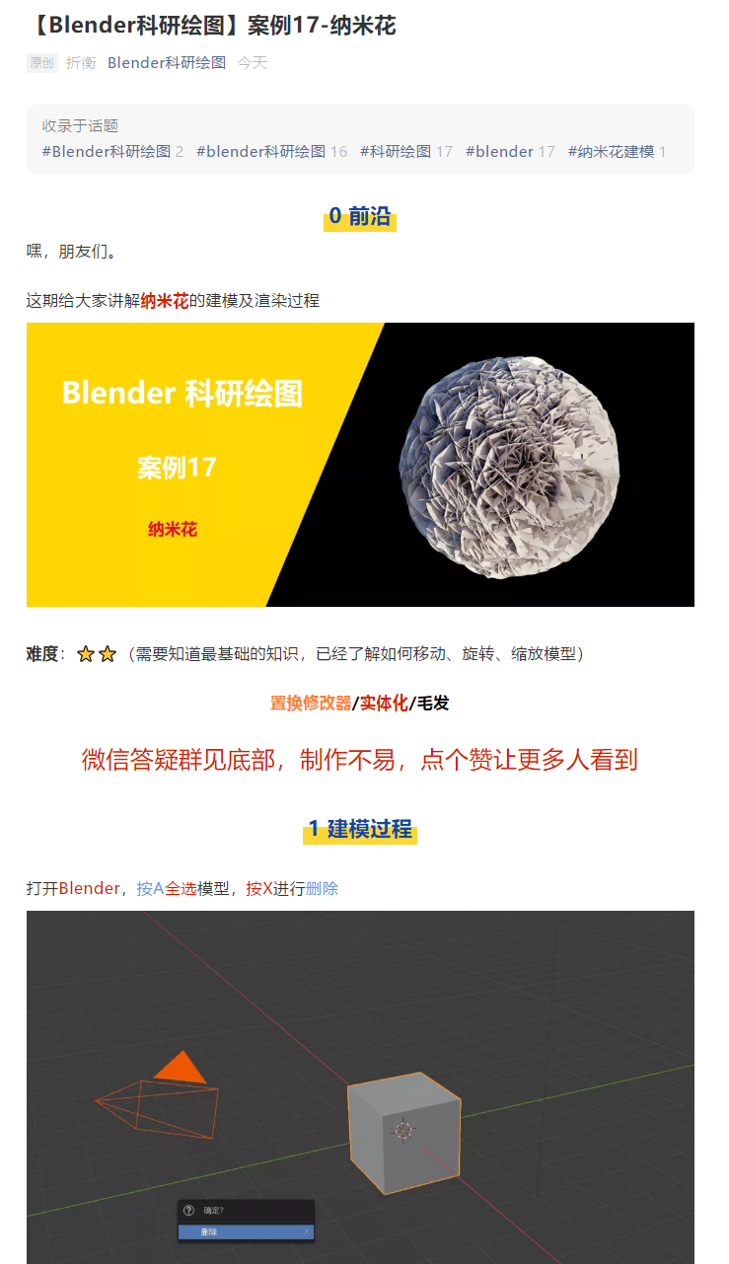

Slide 10
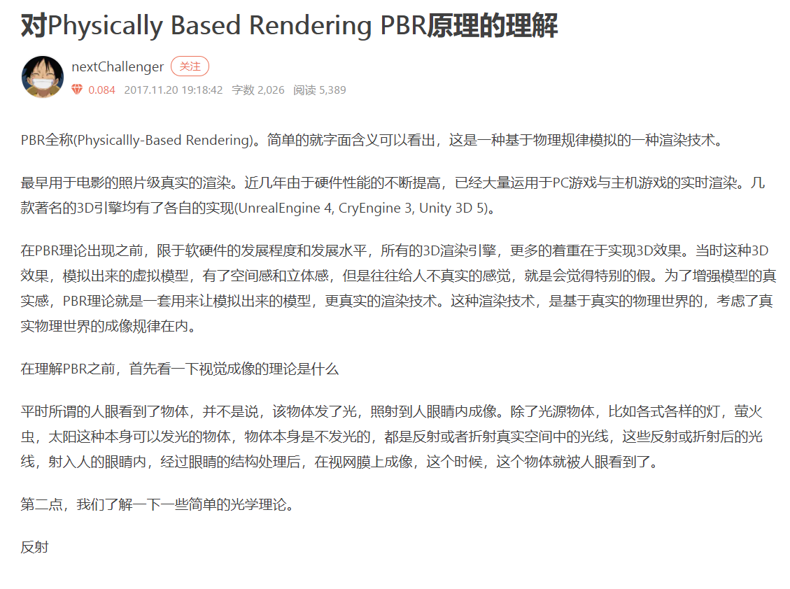
PBR材质介绍
简书文章
https://www.jianshu.com/p/36f61d19891b

